Slide 1
Survivalrun Gruppe 15
Andreas Maisch
Patrick Kiermasch

Slide 2
Inhaltsverzeichnis
Bilder
Video
Features
Gamerules
Menü
Spielobjekte
Entwicklung
Credits

Slide 3
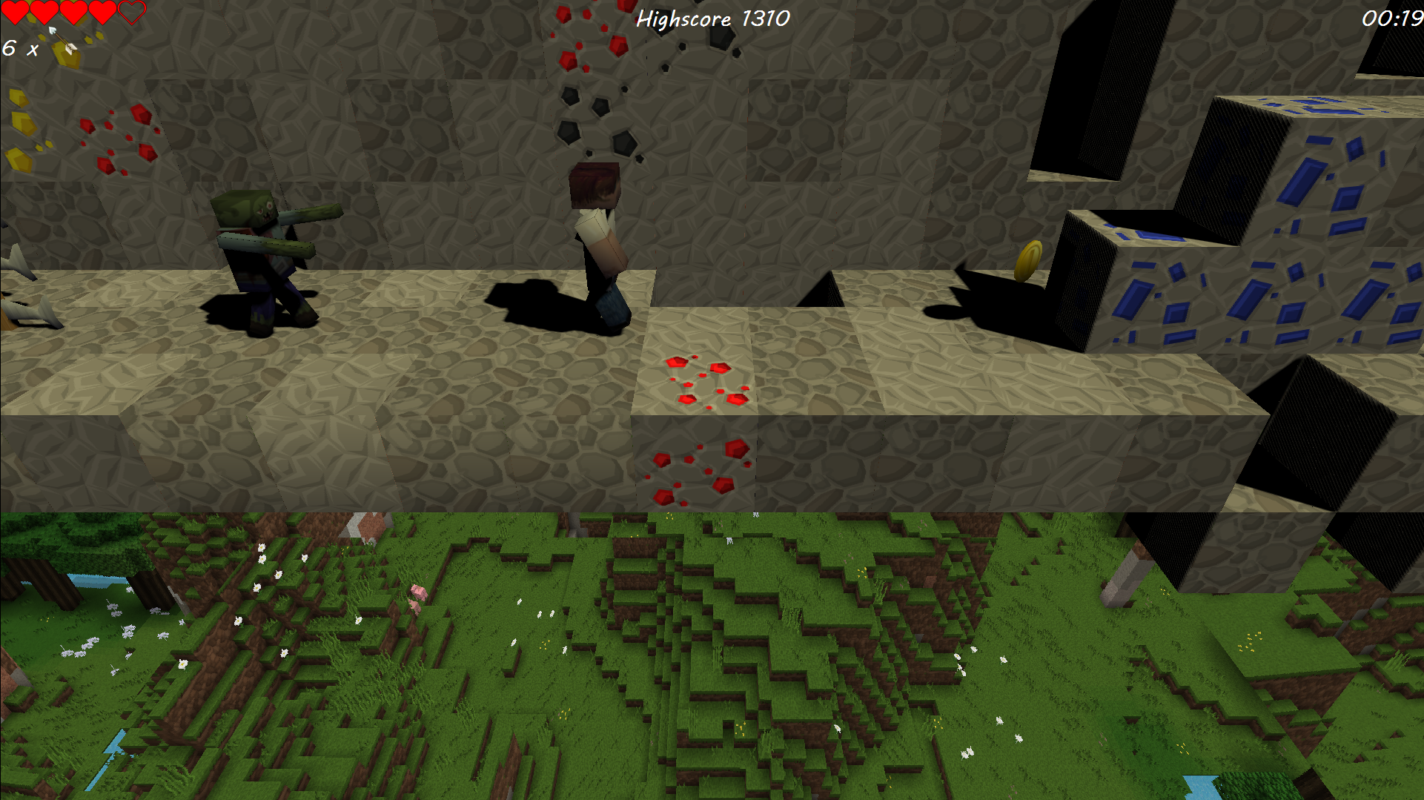
Bild 1

Slide 4
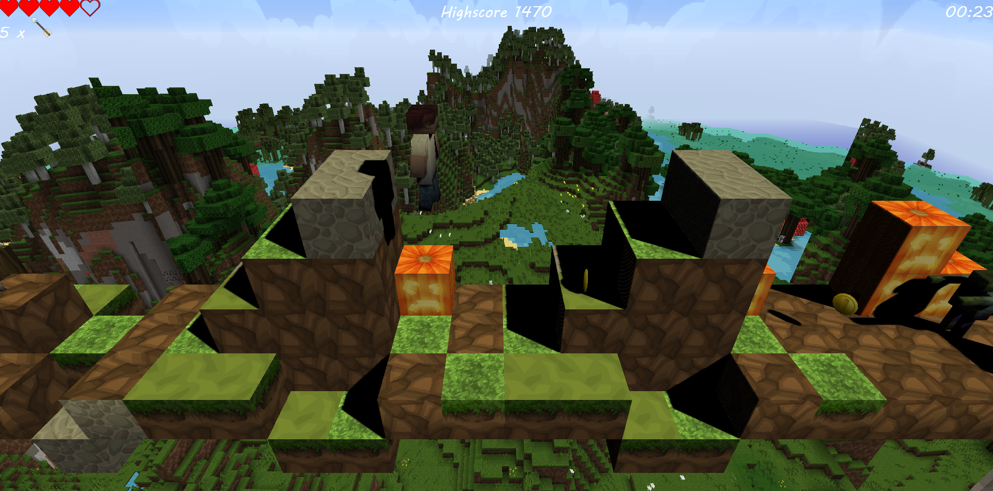
Bild 2

Slide 5
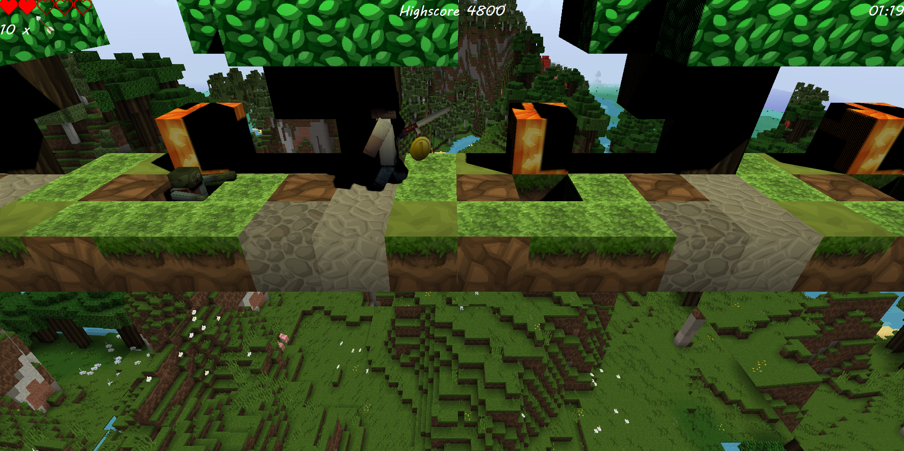
Bild 3

Slide 6
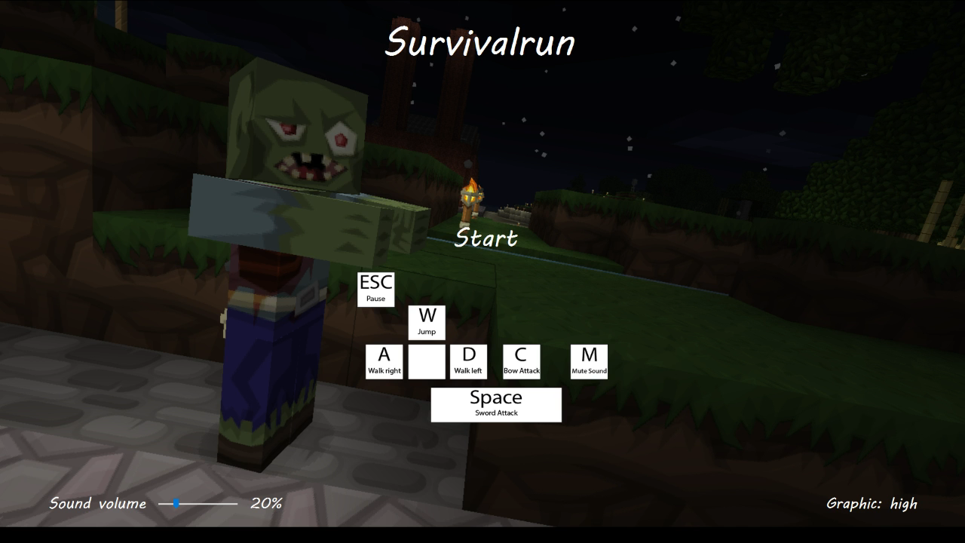
Video

Slide 7
Features
Zufällig generierte Welt
Abwechslungsreiches Leveldesign
Herausragende KI
Steigender Schwierigkeitsgrad
Tödliche Waffen
Schwert & Bogen
Collectables
Pfeile
Münzen
Herzen

Slide 8
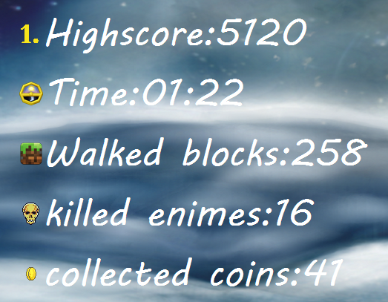
Gamerules
Sinken die Lebenspunkte des Spielers auf 0, so ist das Spiel vorbei
Je länger man Überlebt, desto höher der Highscore
Das Töten von Monstern und das Sammeln von Münzen geben Highscorepunkte
Holt einen die Säge ein, ist das Spiel vorbei
Im Deathscreen werden alle Statistiken aufgezählt
Statistik

Slide 9
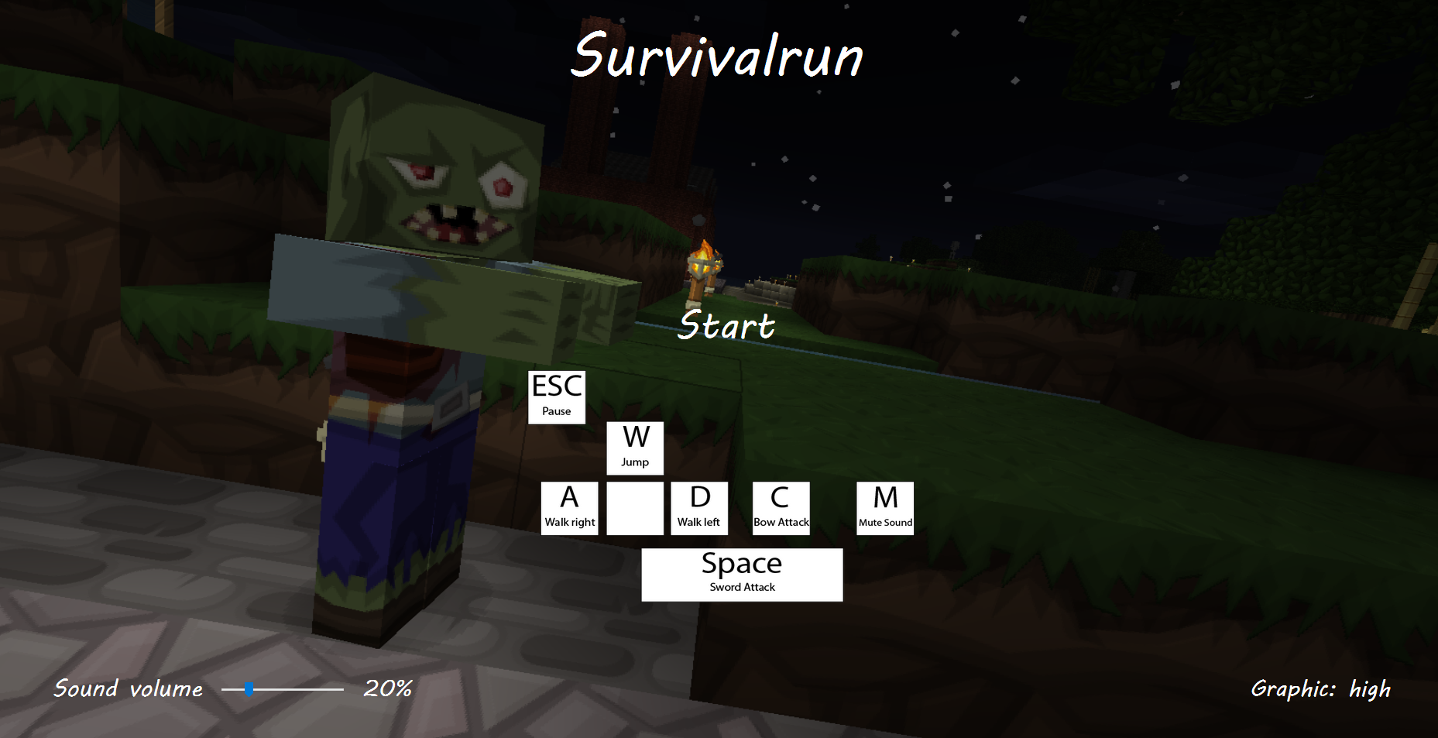
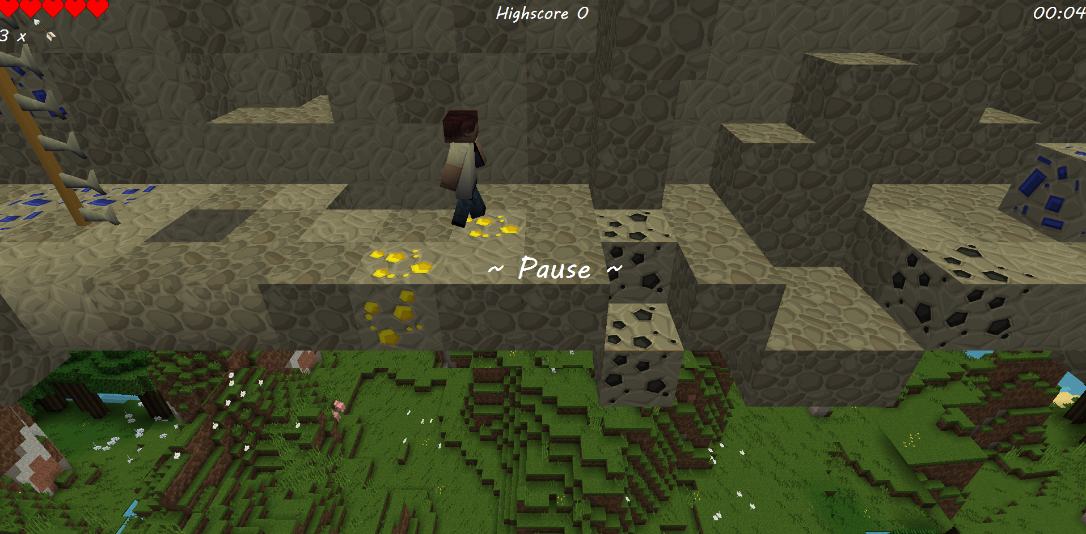
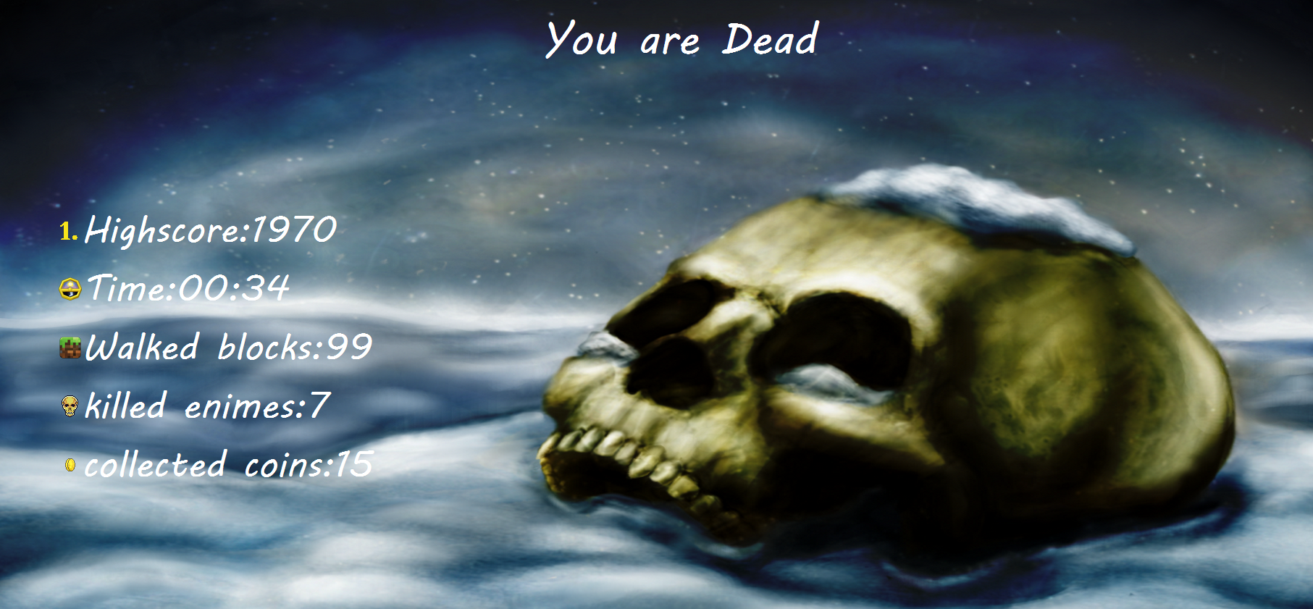
Menü
Hauptmenü
Hier kann die Grafik, sowie der Sound verändert werden
Pause
Hält das Spiel an
Deathscreen
Zeigt die Statistik
Menüs

Slide 10
Spielobjekte

Slide 11
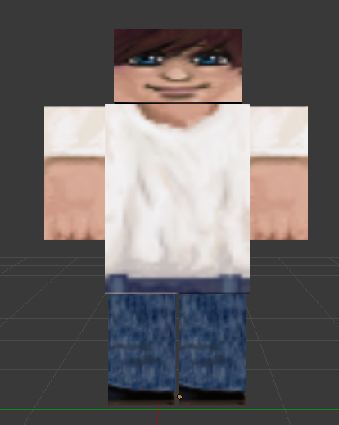
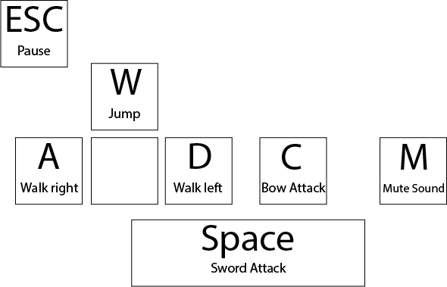
Spieler
Kann mit „A“ „D“ bewegt werden
Mit „W“ wird gesprungen
Das Schwert kann mit „Space“ verwendet werden
„C“ verschießt einen Pfeil
Spieler
Tastenbelegung

Slide 12
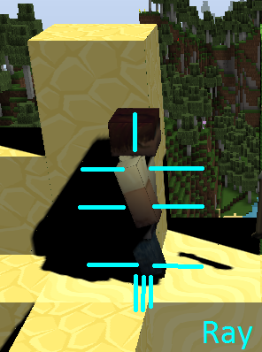
Spieler
Kollisionserkennung durch „Raycasting“
3 Rays pro Seite (links, rechts)
Zuständig für Kollision mit der Welt und den Gegnern/Säge
Wenn einer der Rays mit einem Gegner kollidiert,
bekommt der Spieler Schaden
3 Rays für Unten
Ermöglichen eine präzise Bodenerkennung
Wenn einer der Rays mit einem Gegner kollidiert,
erleidet der Gegner Schaden
1 Ray für den Kopf
Erkennt Hindernisse über dem Kopf
Alle Rays reagieren auf Collectables
Spieler Rays

Slide 13
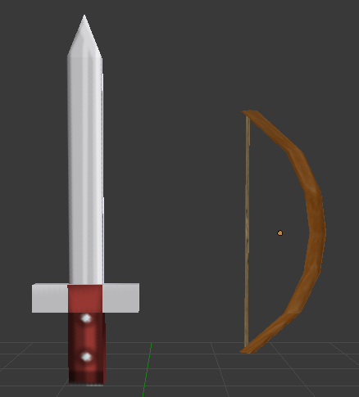
Waffen
Schwert
Fügt dem Gegner Schaden zu(1 Schadenspunkt)
Pfeil & Bogen
Fügt dem Gegner Schaden zu(1 Schadenspunkt)
Pfeile werden verbraucht
Schwert & Bogen

Slide 14
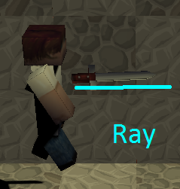
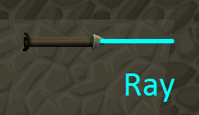
Waffen
Das Schwert/der Pfeil besitzen einen Ray,
der für die Kollision mit Gegnern zuständig ist
Der Pfeil fliegt, bis er mit einem Gegner/der Welt kollidiert
Schwert Ray
Pfeil Ray

Slide 15
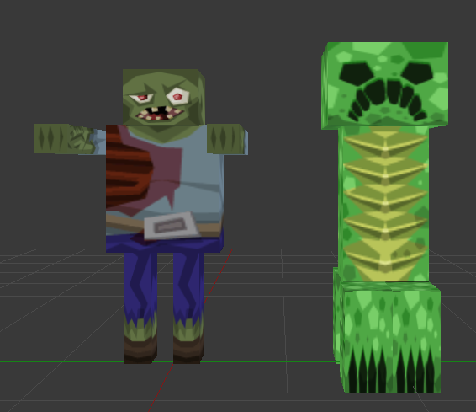
Gegner
Es gibt zwei Gegner
Zombie (1 Lebenspunkt)
Creeper (2 Lebenspunkte)
Sie fügen dem Spieler bei Berührung Schaden zu
Verlieren bei Tot Gegenstände
Münzen (1-3)
Herz
Pfeil
Zufällige Platzierung
Gegnertypen

Slide 16
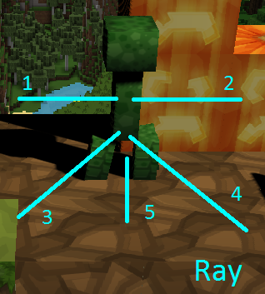
Gegner
Kollisionserkennung durch „Raycasting“
Die Rays erkennen den Spieler und die Welt
Wenn sich der Spieler in Ray 1 oder 2 befindet, bewegt sich
der Gegner in dessen Richtung
Ray 3 & 4 ermöglichen die Erkennung des Spielers
unterhalb des Gegners
Ray 5 ist für die Bodenabfrage zuständig
Gegner Rays

Slide 17
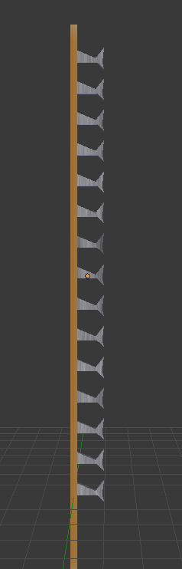
Säge
Der Spieler stirbt bei Berührung
Die Säge wird mit der Zeit schneller
Säge

Slide 18
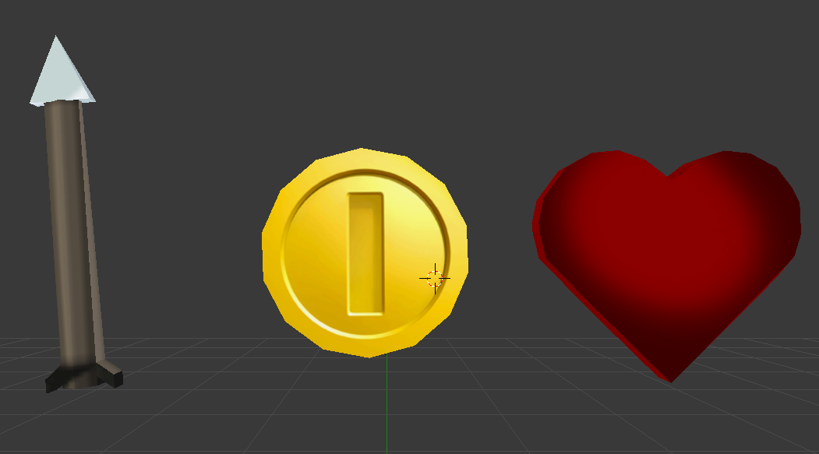
Collectables
Herzen addieren einen Lebenspunkt
Pfeile fügen Munition hinzu
Münzen geben dem Spieler Punkte (100)
Zufällige Platzierung
Gegenstände

Slide 19
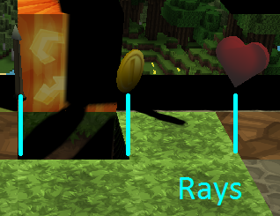
Collectables
Ray ist für die Bodenabfrage zuständig
Gegenstände

Slide 20
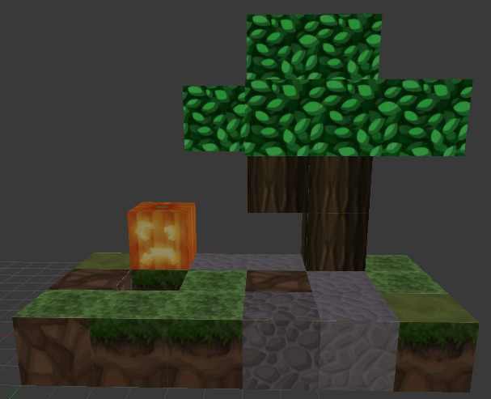
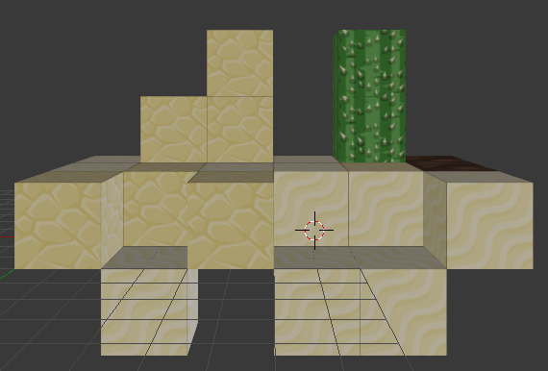
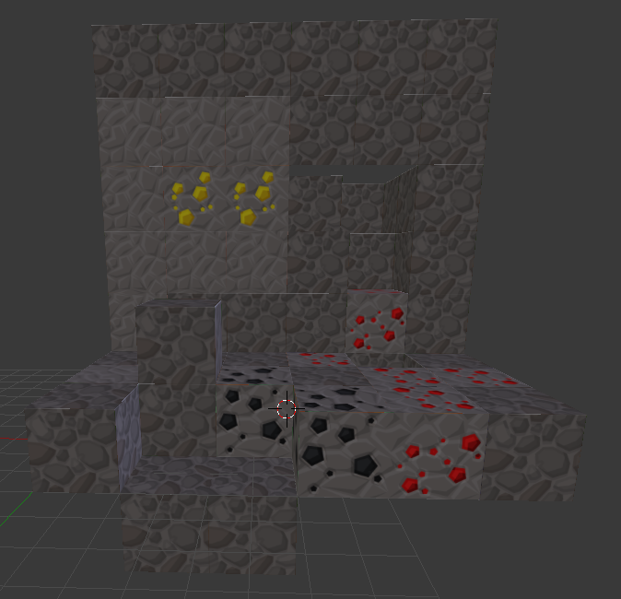
Welt
Die Welt wird zufällig generiert
Baut sich vor dem Spieler auf und hinter ihm ab
Sie ist unterteilt in Biome
Es gibt kein Ende
Gegenstände
Biome

Slide 21
Entwicklung

Slide 22
Verwendete Software
NetBeans
Three.js
GitHub
Blender
Photoshop
Sound und Texturen
www.opengameart.com
www.bdcraft.net *
* Nicht kommerziell verwendbar

Slide 23
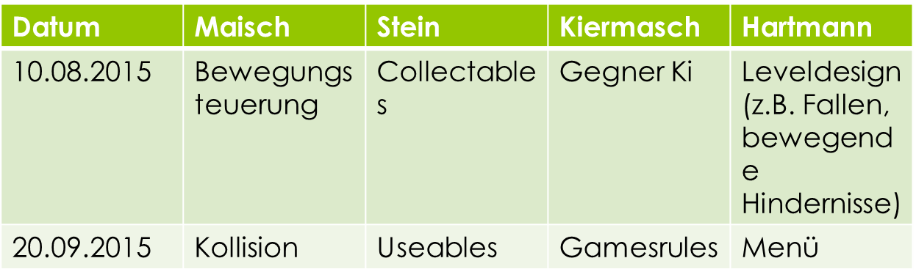
Soll-Ist-Vergleich
Da einige Gruppenmitglieder gegen Ende des Projekts ausgetreten sind, konnten nicht alle Meilensteine fristgerecht erledigt werden.
Meilensteine wurden auf die restlichen Mitglieder aufgeteilt
Meilensteine

Slide 24
Zeitaufwand
Tätigkeit | Stunden
Gamerules & Welt | 20
Modellierung & Animation | 15
Kollisionserkennung | 12
Steuerung & Gegner-KI | 12
GUI & Menü | 6
Useables | 4
Collectables | 4
Sound | 2
* Bei allen Tätigkeiten ist Bugfixing inbegriffen
Zeittabelle

Slide 25
Credits
Erstellt von Patrick Kiermasch & Andreas Maisch
Vielen Dank an die Betatester

